Slide 1

综合探究一
回看走过的路 比较别人的路 远眺前行的路

Slide 2
－－－－－－[探究活动目标]－－－－－－－－－－－－－－－－－
1．认识和比较各种社会形态，了解人类社会发展的进程，阐明人类社会发展的一般规律，理解人类社会发展的历史进程取决于社会基本矛盾的运动。
2．了解世界各地历史发展的不同轨迹，阐明人类社会发展历史进程的统一性和多样性，明确人类社会发展的一般进程是由各国、各地区、各民族历史的多样性反映出来的。

Slide 3
3．梳理近代中国探索复兴之路的历程，理解走社会主义道路是近代中国历史发展的必然，阐明中国特色社会主义是根植于中国大地、反映中国人民意愿、适应中国和时代发展进步要求的科学社会主义。
－－－－－－－－－－－－－－－－－－－－－－－－－－－－－－

Slide 4
探究一 如何理解人类社会发展的一般进程
活动意图：通过本探究活动，让学生对原始社会、奴隶社会、封建社会、资本主义社会生产活动的场景有较为主体化的理解，让学生通过对比，把握社会形态更替过程中的“变”与“不变”，从而加深对唯物史观基本原理的理解；引导学生以科学的态度看待社会形态的更替，加深对社会基本矛盾运动、人类社会发展规律等内容的理解，让学生明白社会历史发展的总趋势不可逆转，但道路可能充满了曲折。

Slide 5
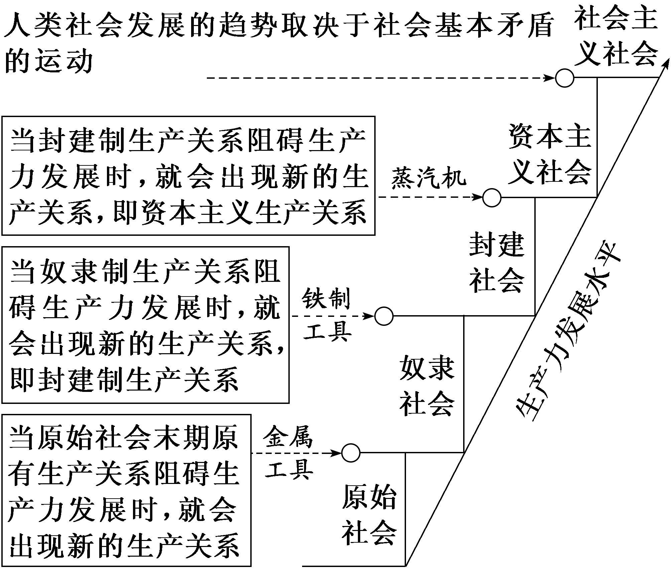
整理“思维线”(建模答题思维和答题路径)
1．人类社会发展的规律与趋势

Slide 6
2．由人类社会发展的基本规律看资本主义必然灭亡和社会主义必然胜利
(1)生产关系一定要适应生产力状况的规律是人类社会的发展规律。
(2)生产社会化和生产资料资本主义私人占有之间的矛盾，是资本主义社会的基本矛盾；资本主义基本矛盾是生产力与生产关系之间的矛盾在资本主义社会的体现，是资本主义社会一切矛盾和冲突的总根源，贯穿于资本主义社会的始终，决定着资本主义的命运。

Slide 7
(3)生产社会化的程度越高，资本、生产资料、劳动产品就越集中在少数资本家手里，资本主义社会基本矛盾的尖锐化就越不可避免。只有生产资料公有制才能与社会化大生产相适应。资本主义终究要被社会主义所取代，虽然这是一个漫长的过程，但这是历史发展的必然趋势。

Slide 8
追溯“命题源”(由教材悟命题导向和答题规范)
(教材P68探究问题)结合材料，运用社会基本矛盾运动的原理，说明社会形态更替的一般进程。
品答案·强化规范表达
①生产力与生产关系、经济基础与上层建筑相互作用、相互影响，构成社会基本矛盾。正是社会基本矛盾的运动，决定着社会形态的依次形成和更替，推动着人类社会向前发展。

Slide 9
②社会历史发展的总趋势是前进的、上升的，但道路是曲折的、迂回的，是前进性与曲折性的统一。奴隶社会代替原始社会，封建社会代替奴隶社会，资本主义代替封建主义，社会主义经历一个长期的发展过程后必然代替资本主义，这是社会历史发展不可逆转的总趋势。社会发展是在社会基本矛盾的不断产生、发展和解决中实现的。

Slide 10
品悟“题变换”(看考题如何“改头换面”)
[典例] (2023·江苏无锡期中)某校高三学生开展“读原著·悟真理”的活动。高三(12)班小吴同学在读书活动中读到这样两段文字：
“资产阶级的灭亡和无产阶级的胜利是同样不可避免的。”(简称“两个必然”)
——《共产党宣言》

Slide 11
“无论哪一个社会形态，在它所能容纳的全部生产力发挥出来以前，是决不会灭亡的；而新的更高的生产关系，在它的物质存在条件在旧社会的胎胞里成熟以前，是决不会出现的。”(简称“两个决不会”)
——《〈政治经济学批判〉序言》
小吴认为，马克思、恩格斯“两个必然”和“两个决不会”的论断是矛盾的。请结合材料，运用《中国特色社会主义》的知识，为其解疑释惑。

Slide 12
[解析] 本题属于辨析类主观题，知识限定明确。首先，对小吴的观点作出判断。然后，根据“两个必然”“两个决不会”等材料，运用“社会基本矛盾、人类历史发展规律”“社会主义代替资本主义的长期性和艰巨性”等知识，分析原因。最后，概括出二者的正确关系。
[答案示例] ①这两个论断是不矛盾的。②“两个必然”是马克思、恩格斯运用社会基本矛盾推动社会发展的规律，对未来社会发展作出的科学预见，这是人类历史发展规律的必然指向。③“两个决不会”揭示的是社会主义代替资本主义的长期性和艰巨性。社会主义代替资本主义是必然的，但客观条件不具备时，这种“必然”暂时不会成为现实。④“两个决不会”是对“两个必然”的确认、补充和完善。

Slide 13
[把脉考情]
人类社会的发展历程、不同社会生产方式、社会发展规律等一些高频考点是重要的命题方向。常采用名人名言、图示等方式，考查生产力与生产关系、经济基础与上层建筑的矛盾运动对社会发展的影响；结合当前西方国家的经济发展态势或我国社会主义的发展成就，考查资本主义必然被社会主义所代替的历史趋势。

Slide 14
全训“命题点”(题点、考法全域训练)
1．(2023·浙江1月选考)资本主义经济危机的周期性爆发至少证明两点：一方面，资本主义生产方式没有能力继续驾驭它的生产力。另一方面，这种生产力要求摆脱资本主义生产关系，建立适应它的生产关系。由此可以得到的结论是( )
①资本主义生产关系调整可以促进生产力发展
②资本主义生产关系和生产力发生尖锐冲突
③资本主义生产关系一定会适合生产力状况
④资本主义必然灭亡，社会主义必然胜利
A．①② B．①③ C．②④ D．③④

Slide 15
答案：C
解析：当生产关系适合生产力发展状况时，它对生产力的发展起推动作用；当生产关系不适合生产力发展状况时，它对生产力的发展起阻碍作用，因此调整生产关系不一定能促进生产力发展，①排除。 资本主义经济危机的周期性爆发，“资本主义生产方式没有能力继续驾驭它的生产力”，这强调资本主义生产关系和生产力发生尖锐冲突；“这种生产力要求摆脱资本主义生产关系，建立适应它的生产关系”，这说明随着生产力的发展，资本主义终究要被社会主义所取代，②④正确。

Slide 16
经济危机是资本主义无法克服的痼疾，表明资本主义生产关系很难一直适合生产力状况。生产力的状况决定生产关系的性质，生产力的变化、发展，迟早会引起生产关系的变革。随着生产力的发展，资本主义生产关系一定会不适合生产力状况， ③排除。

Slide 17
2．深刻把握人类社会发展规律，是共产党人坚定理想信念、坚守初心使命的理论基础。习近平总书记提出：“学习马克思，就要学习和实践马克思主义关于人类社会发展规律的思想。”关于人类社会发展规律，以下说法正确的是( )
①生产力是社会发展的最终决定力量
②经济基础适应上层建筑的规律推动着人类社会发展
③生产力决定于生产关系，进而决定社会形态的更替
④这一规律决定着社会形态的依次形成和更替
A．①② B．①④ C．②③ D．③④

Slide 18
答案：B
解析：生产力是社会发展的最终决定力量，生产关系一定要适应生产力的状况、上层建筑一定要适应经济基础的状况这一规律决定着社会形态的依次形成和更替，推动着人类社会向前发展，①④正确，②错误。生产力决定生产关系，有什么样的生产力，就要求有什么样的生产关系与之相适应，③错误。

Slide 19
3．在班级学习交流中，一位同学做了“原始社会—石器；奴隶社会—金属工具(青铜器)；封建社会—铁器；资本主义社会—机器”的演说。他演说的主题最有可能是( )
A．生产力决定生产关系，进而决定产品的分配
B．生产力决定生产关系，进而决定社会形态的更替
C．规律是不可违背的，世界各国都要经历相同的发展过程
D．历史发展具有多样性，不同地区的社会形态更替存在差异性

Slide 20
答案：B
解析：材料未体现生产力决定产品的分配，A排除。不同社会的生产工具，体现其生产力发展水平，因此，演说主题可能是生产力决定生产关系，进而决定社会形态的更替，B正确。人类社会发展进程具有多样性，世界各国并不是都要经历相同的发展过程，C错误。材料不体现D，排除。

Slide 21
4．奴隶社会代替原始社会，封建社会代替奴隶社会，资本主义社会代替封建社会，在人类社会发展过程中，都起到了一定的进步作用，根本原因是( )
A．社会的进步发展推动人类由低级走向更高级
B．不同社会形态的更替推动国家的形成和发展
C．阶级矛盾、阶级斗争推动了阶级社会的发展
D．新社会的生产关系适应并促进了生产力的发展

Slide 22
答案：D
解析：人类社会之所以由低级走向更高级，根本原因是新社会的生产关系适应并促进了生产力的发展，这是客观规律作用的结果，D正确。A没有回答材料问题，排除。国家的形成和发展是生产力发展到一定阶段时私有制确立和阶级分化的结果，B错误。C不是推动社会发展的根本原因，排除。

Slide 23
5．阅读材料，完成下列要求。
习近平总书记在纪念马克思诞辰200周年大会上的重要讲话中，用三次“伟大飞跃”高度概括了马克思主义为中国革命、建设、改革提供强大思想武器，使中国这个古老的东方大国创造了人类历史上前所未有的发展奇迹。

Slide 24
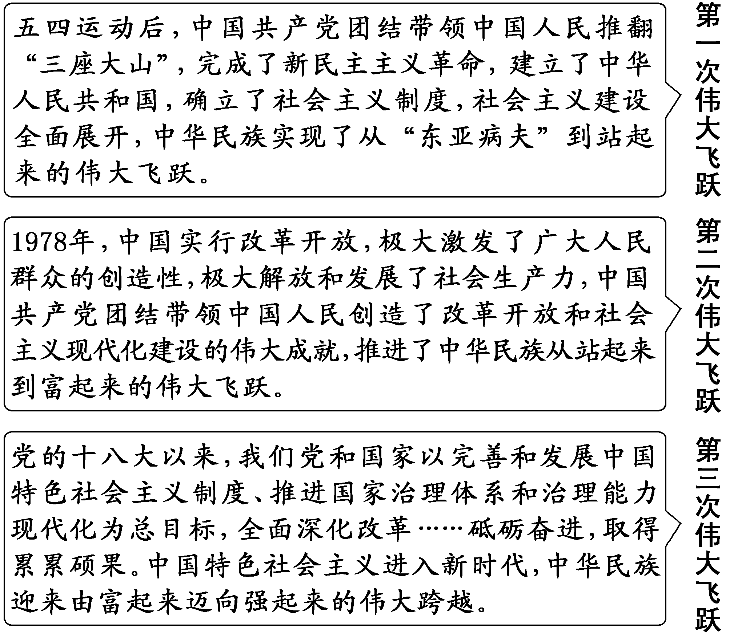

Slide 25
结合材料，运用“人类社会发展的一般规律”的知识，说明中华民族是如何实现两次“伟大飞跃”、迎来第三次“伟大飞跃”的。
解析：本题为措施类主观题，知识限定明确具体。运用生产关系要适应生产力状况、上层建筑要适应经济基础的状况的规律，结合材料中中华民族关于三次“伟大飞跃”的具体事实，分析回答。

Slide 26
答案示例：①生产关系一定要适应生产力的状况、上层建筑一定要适应经济基础的状况，是人类社会发展的一般规律。中国共产党团结带领中国人民在新中国成立初期，确立了社会主义生产关系，适应当时我国生产力状况，实现了第一次“伟大飞跃”。②1978年实行改革开放，特别是十八大以来，党和国家以完善和发展中国特色社会主义制度、推进国家治理体系和治理能力现代化为总目标，全面深化改革，调整生产关系和上层建筑，适应生产力和经济基础发展的要求，推动中国发展进步，实现了中华民族第二次“伟大飞跃”，使中华民族迎来了第三次伟大飞跃。

Slide 27
探究二 如何看待世界各地历史发展的不同轨迹
活动意图：本探究活动意在引导学生结合具体案例，探究历史进程的统一性和多样性，分析地理环境、文化传统、外部因素等对选择发展道路的影响，理解人类社会发展的一般进程是由各国、各地区、各民族历史的多样性反映出来的，从而为深刻理解“中国特色社会主义是科学社会主义理论逻辑和中国社会发展历史逻辑的辩证统一”奠定基础。

Slide 28
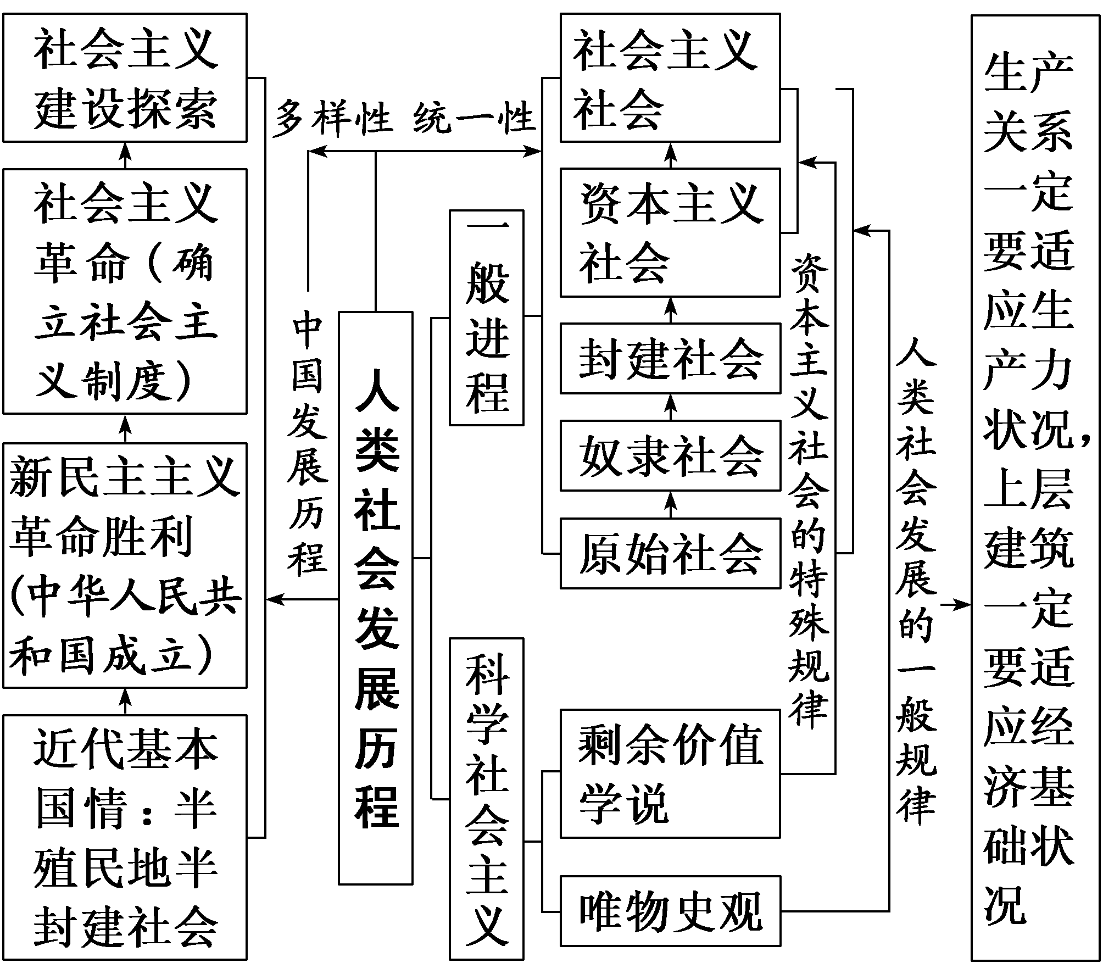
整理“思维线”(建模答题思维和答题路径)

Slide 29
追溯“命题源”(由教材悟命题导向和答题规范)
(教材P68探究问题)结合上述材料，查阅相关资料，探究地理环境、文化传统、外部因素等对一个国家或地区发展的影响，进而说明“没有任何国家或地区的历史发展进程是一模一样的”。
品答案·强化规范表达
①一种社会形态代替另一种社会形态，究竟是历史的进步还是倒退，判断的主要标准，是看生产关系是否适应生产力的发展要求，是否符合人类社会发展的总趋势。

Slide 30
②依据生产关系的性质，社会历史可以划分为原始社会、奴隶社会、封建社会、资本主义社会、共产主义社会(社会主义社会是其第一发展阶段)。这五种社会形态由低级向高级依次更替，是社会历史发展的一般进程，人类总体历史进程是不可超越的，这体现了社会形态更替的统一性。
③不同民族在特定的历史条件下，可以跨越某一种或几种社会形态，以跳跃式的发展迈向更高级的社会形态。这并不否定人类总体历史进程的统一性，从历史上看，任何一个民族跨越一定的社会形态，都是在世界上已经存在着更先进的社会形态条件下实现的。

Slide 31
④受到地理环境、文化传统、外部因素等的影响，各国、各地区、各民族的发展道路有着不同的表现，没有任何国家或地区的历史发展进程是一模一样的。人类社会发展的一般进程是由各国、各地区、各民族历史的多样性反映出来的。

Slide 32
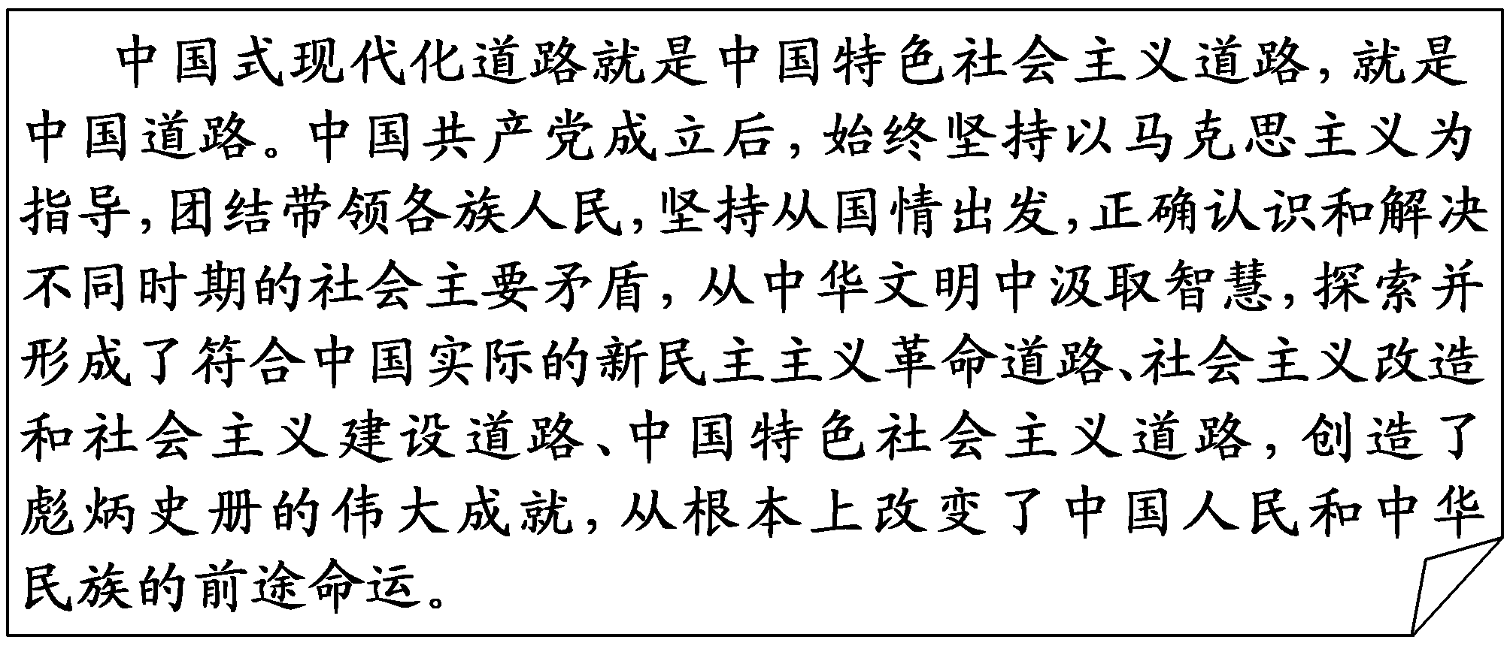
品悟“题变换”(看考题如何“改头换面”)
[典例] (2023·北京大兴期末)党的二十大报告提出的“以中国式现代化全面推进中华民族伟大复兴”，就是以中国式现代化道路全面推进中华民族伟大复兴。

Slide 33
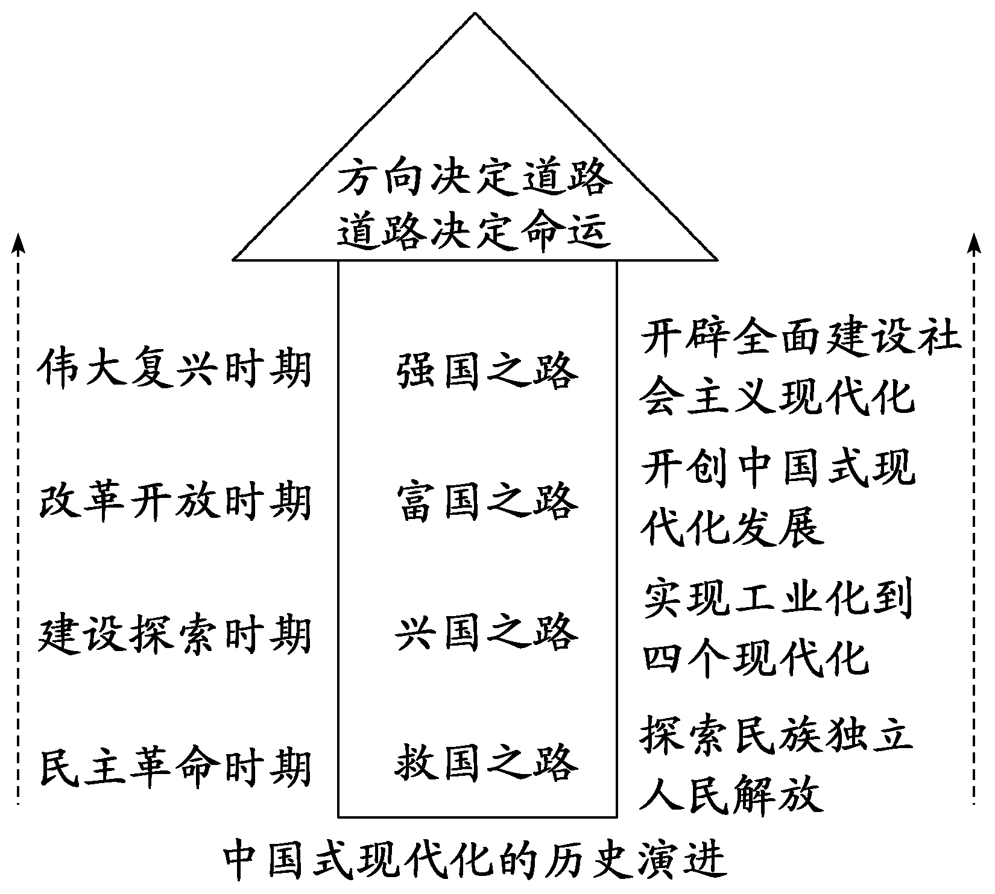

Slide 34
结合材料，从人类社会发展的一般规律和历史进程的角度，论证坚持中国道路的必要性。
[解析] 本题是分析论证类主观题，知识限定明确。根据材料和设问指向，可运用社会基本矛盾和基本规律、影响国家地区和民族发展道路的因素等知识，联系材料，从必要性的角度分析回答。

Slide 35
[答案示例] ①人类社会发展遵循基本规律，是在社会基本矛盾的产生、发展和解决中实现的。中国道路是中国共产党带领人民立足国情，在正确认识和解决社会主要矛盾中探索的，是符合社会发展规律、实现民族复兴的必由之路。②受多种因素影响，人类社会发展的一般进程由各国、各地区、各民族历史和道路的多样性反映出来。中国共产党坚持把马克思主义基本原理同中国具体实际相结合、同中华优秀传统文化相结合，探索形成了中国道路，创造出彪炳史册的伟大成就。

Slide 36
[把脉考情]
人类社会历史进程的统一性和多样性是高考的重要考点，常与人类社会基本规律、影响社会发展的因素等知识结合，从比较不同国家和地区在社会形态更替上的差异、分析某民族或地区社会形态的跨越式发展等角度考查。认识和理解我国革命和建设的中国特色是常见的考法。

Slide 37
全训“命题点”(题点、考法全域训练)
1．(2023·北京丰台高一上期末)某班学生准备拍摄一部弘扬爱国主义精神的微电影，构思了三组镜头。
镜头一：我国建立起独立的比较完整的工业体系和国民经济体系，农业方面初步满足了占世界四分之一人口的基本生活需求。
镜头二：我国交通运输事业获得较快发展，第一批国产解放牌载重汽车出厂，川藏、青藏两条公路全线通车。
镜头三：我国科技发展取得重要突破，成功发射第一颗人造地球卫星“东方红一号”，成为世界上有重要影响的大国。

Slide 38
下列最适合作为微电影题目的是( )
A．只有社会主义才能救中国
B．只有中国特色社会主义才能发展中国
C．社会主义从空想到科学、从理论到实践的发展
D．只有坚持和发展中国特色社会主义才能实现中华民族伟大复兴

Slide 39
答案：A
解析：三组镜头反映的是我国在社会主义革命和建设时期取得的成就，可见，反映的都是只有社会主义才能救中国，A正确。这三组镜头都是在改革开放之前，并没有反映只有中国特色社会主义才能发展中国，没有反映只有坚持和发展中国特色社会主义才能实现中华民族伟大复兴，B、D排除。唯物史观和剩余价值学说使社会主义实现了由空想到科学的伟大飞跃，1917年十月革命实现了社会主义由理论到实践的伟大跨越， C排除。

Slide 40
2．有些人认为，西方制度是实现现代化的唯一选择，是普世的制度模式。新中国70多年的实践向世界说明一个真理：治理一个国家、推动一个国家实现现代化，并不是只有选择西方制度模式这一条道路，各国完全可以走出自己的道路来。由此可见，中国特色社会主义制度的巨大成功( )
①源自中华民族优秀的传统文化
②拓展了发展中国家走向现代化的途径
③表明制度优势是一个国家的最大优势
④向世界展示了现代化道路的多样性
A．①③ B．①④ C．②③ D．②④

Slide 41
答案：D
解析：材料说明人类社会的发展进程由各国、各地区、各民族历史和道路的多样性反映出来，中国特色社会主义制度的巨大成功拓展了发展中国家走向现代化的途径，展示了现代化道路的多样性，②④正确。中国特色社会主义制度源自中国特色社会主义伟大实践，①不选。材料没有体现③，排除。

Slide 42
3．在马克思和恩格斯的社会历史观中，由于人类历史发展受地域性、民族性的影响，必然呈现出复杂性和不平衡性；但从一般意义上讲，人类社会是在不断由低级到高级发展演化的历史过程中，经历了不同的社会形态，是社会不同发展水平和状态的集中体现。生产力是考察人类社会发展演化具有决定意义的因素。下列认识正确的是( )
①生产力是人类社会发展进程中最活跃、最革命的因素 ②不同国家的历史各具特色有悖社会发展的一般过程 ③人类社会发展的一般进程由各国历史的多样性反映出来 ④生产力是判断社会形态更替是不是历史进步的标准
A．①② B．①③ C．②④ D．③④

Slide 43
答案：B
解析：生产力是人类社会发展进程中最活跃、最革命的因素，人类社会发展的一般进程由各国历史的多样性反映出来，①③正确。不同国家的历史各具特色是历史进程中多样性的体现，不违背社会发展的一般过程，②错误。生产关系是否符合生产力的发展要求，是否符合人类社会发展的总趋势，是判断社会形态更替是不是历史进步的标准，④错误。

Slide 44
4．(2023·辽宁高考)习近平指出：“概括提出并深入阐释中国式现代化理论，是党的二十大的一个重大理论创新。”“新中国成立特别是改革开放以来，我们用几十年时间走完西方发达国家几百年走过的工业化历程，创造了经济快速发展和社会长期稳定的奇迹……实践证明，中国式现代化走得通、行得稳。”这印证了( )
①中国的现代化成就是在中国式现代化理论指导下取得的 ②中国式现代化为推进中华民族伟大复兴开辟了广阔前景 ③中国式现代化理论实现了马克思主义中国化时代化新的飞跃 ④中国的现代化既遵循了现代化的一般规律，又符合中国实际
A．①② B．①③ C．②④ D．③④

Slide 45
答案：C
解析：实践证明，中国式现代化走得通、行得稳，这为推进中华民族伟大复兴开辟了广阔前景，②正确；我国用几十年时间走完西方发达国家几百年走过的工业化历程，创造了经济快速发展和社会长期稳定的奇迹，说明中国式现代化既遵循了现代化的一般规律，又符合中国实际，④正确；中国式现代化理论是党的二十大的一个重大理论创新，而中国式现代化成就是新中国成立特别是改革开放以来几十年时间内取得的，①错误；习近平新时代中国特色社会主义思想实现了马克思主义中国化时代化新的飞跃，③错误。故答案选C。

Slide 46
5．阅读材料，完成下列要求。
“此前很多国家认为西方发展模式是‘唯一选项’，现在单选题变成了多选题，这些国家因此更加关注中国的成功。”
——埃及金字塔政治与战略研究中心 穆罕默德·法拉哈特
“西方人总是给你规定一个模式，只能照搬；但你们的邓小平说，千万不要照搬我们的模式，而是要实事求是。有几千年文明史的国家才能讲出这样的话。”
——加纳前总统罗林斯

Slide 47
“当代中国的伟大社会变革，不是简单延续我国历史文化的母版，不是简单套用马克思主义经典作家设想的模板，不是其他国家社会主义实践的再版，也不是国外现代化发展的翻版。”
——习近平
结合材料，运用《中国特色社会主义》的知识，谈谈你对“中国特色社会主义发展道路拓展了发展中国家走向现代化的途径”的理解。
解析：本题属于理解说明类主观题，考生可运用人类文明发展的多样性、中国特色社会主义道路的开辟、中国特色社会主义道路的世界意义等知识，结合材料中的三个观点，具体分析回答。

Slide 48
答案示例：①西方道路并不是通往现代化的唯一之路。中国特色社会主义发展道路的成功实践，揭示了人类文明发展的多样性。②要独立自主地走符合本国国情的发展道路。中国道路对发展中国家的最大启示就是要坚持从本国实际出发，走独立自主的发展道路。③发展中国家不应简单地照搬中国经验。中国特色社会主义发展道路只是提供了新的选择，不应简单移植，而是要根据本国的国情选择自己的发展道路。

Slide 49
探究三 如何看待中国特色社会主义的科学真理性和历史必然性
活动意图：本探究活动意在引导学生结合相关史实，选取中国共产党坚持把马克思主义基本原理同中国具体实际相结合的典型案例，分析如何采取实事求是的态度，在深入把握世情国情党情的基础上，创造性地坚持和运用科学社会主义的基本原理，从而深刻理解“中国特色社会主义既坚持了科学社会主义的基本原理，又根据时代条件不断赋予其鲜明的中国特色”。

Slide 50


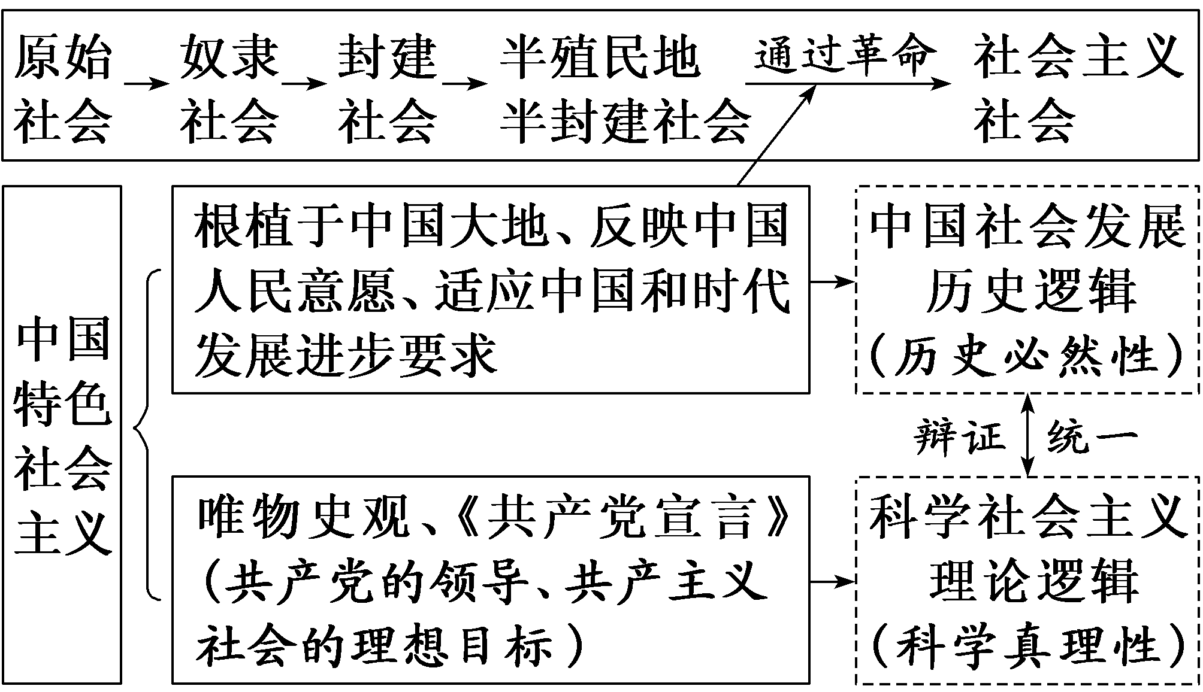
整理“思维线”(建模答题思维和答题路径)

Slide 51
追溯“命题源”(由教材悟命题导向和答题规范)
(教材P69探究问题)“弄清楚我们从哪儿来、往哪儿去，很多问题才能看得深、把得准。”运用上述材料，结合史实，谈谈你对这句话的理解。
品答案·强化规范表达
①从历史视角看，中国近代以来的全部历史告诉我们，中国的事情必须按照中国的特点、中国的实际来办，这是解决中国所有问题的正确之道。中国特色社会主义不是从天上掉下来的，而是党和人民历经千辛万苦取得的宝贵成果。从党的历史看，我们党领导人民进行

Slide 52
28年浴血奋战，完成了新民主主义革命；新中国成立后，我们党领导人民进行社会主义革命和探索，取得重大成就，也经历了严重挫折；在历史新时期，我们党领导人民进行改革开放这场新的伟大革命，开辟了中国特色社会主义道路，使我国发展大踏步赶上时代。
②从世界视野看，中国特色社会主义是适合中国国情、符合中国特点、顺应时代发展要求的理论和实践。与西方现代化发展模式相比较，中国的现代化道路不可能是资本主义道路。近代以来照搬西方制度的教训已经表明，资本主义道路在中国走不通。与苏联模式相比较，中国探索出一条适合中国社会主义建设的道路。改革开放以后，中国

Slide 53
共产党人在解放思想的基础上，以实事求是的态度，开启了改革开放和社会主义现代化建设新时期。与其他落后国家的现代化发展相比较，中国的现代化是自主选择探索的道路。着眼世界社会主义演进的历程，社会主义从空想走向科学、从一国实践走向多国发展，虽充满曲折，却以中国特色社会主义的巨大成功向世界宣告，社会主义焕发出蓬勃生机活力。中国特色社会主义进入新时代，正成为21世纪科学社会主义发展的旗帜，成为振兴世界社会主义的中流砥柱。

Slide 54
③展望未来，坚持和发展中国特色社会主义，要把握新时代，踏上艰苦奋斗新征程。继往开来，将历史和现实相贯通、国际和国内相关联、理论和实际相结合，方能在抵达新的历史方位之际，更好地实现新时代的宏伟目标。
④回看走过的路，中国共产党肩负伟大历史使命，笃定目标、接续前行，不断开拓中华民族伟大复兴的光明前景。比较别人的路，我们既不照抄照搬也不闭门造车，而是探索出适合自己的道路。远眺前行的路，我们对未来充满信心，中华民族伟大复兴展现出无比光明的前景。

Slide 55
品悟“题变换”(看考题如何“改头换面”)
[典例] (2023·辽宁抚顺联考)一百多年来，中国共产党带领人民历经千辛万苦、付出各种代价找到了中国特色社会主义这条正确管用的道路。“我们的道路多么宽广，我们的前程无比辉煌，我们献身这壮丽的事业，无限幸福无上荣光。”这首气势雄浑的大合唱，唱出了中华儿女的壮志豪情，唱出了我们“走自己的路”的坚定豪迈。在实现第二个百年奋斗目标新征程上，我们必须坚定不移走中国特色社会主义道路。

Slide 56
结合材料，运用《中国特色社会主义》的知识，以“中国特色社会主义道路是实现中华民族伟大复兴的必由之路”为主题撰写一篇短评。
要求：①围绕主题，观点明确；②论证充分，逻辑清晰；③学科术语使用规范；④200字左右。
[解析] 本题属于短评类开放型主观题，知识限定为《中国特色社会主义》的内容。根据短评设定的主题，主要从我国选择中国特色社会主义道路的必然性和重要性等角度，撰写短评。本题答案不唯一，符合题目要求均可。

Slide 57
[答案示例] 一个国家走什么样的道路，关键要看这条道路能否解决这个国家面临的历史性课题。近代以来，中华民族最伟大的梦想就是要实现伟大复兴。党和人民经过长期不懈探索和奋斗，找到了中国特色社会主义这条正确管用的道路，在这条路上我们创造了世所罕见的经济快速发展奇迹，书写了中华民族迎来从站起来、富起来到强起来的中国故事，创造了彪炳史册的伟大成就，从根本上改变了中国人民和中华民族的前途命运。实践证明，中国特色社会主义道路是实现中华民族伟大复兴的唯一正确道路，也是实现中华民族伟大复兴的必由之路。

Slide 58
[把脉考情]
从命题内容上看，中国特色社会主义属于高考的重点，选择题和非选择题都有考查，辨析评析题、原因意义题、探究性试题是考查的重要形式。常结合中国特色社会主义的内容和我国发展成就，考查建设中国特色社会主义的必要性；结合改革开放以来党的理论创新和实践创新，考查中国特色社会主义的特点和优越性。

Slide 59
全训“命题点”(题点、考法全域训练)
1．习近平总书记指出：“历史和现实都告诉我们，一场社会革命要取得最终胜利，往往需要一个漫长的历史过程。只有回看走过的路、比较别人的路、远眺前行的路，弄清楚我们从哪儿来、往哪儿去，很多问题才能看得深、把得准。”习近平总书记的上述论断是基于( )
①回看走过的路，能让我们更好地认清必须根据国情选择自己的发展道路
②比较别人的路，可以使我们明确其他国家的发展经验不适合我国的需要
③远眺前行的路，能够让我们更加自觉地坚定走中国特色社会主义道路
④走向未来的路，决定着中国特色社会主义现代化强国建设能否取得成功
A．①② B．③④ C．①③ D．②④

Slide 60
答案：C
解析：习近平总书记的论断是基于回看走过的路，能让我们更好地认清必须根据国情选择自己的发展道路；远眺前行的路，能够让我们更加自觉地坚定走中国特色社会主义道路，①③正确。发展中国特色社会主义需要借鉴他国成功经验，②错误。未来的路对中国特色社会主义现代化强国建设有重要影响，但不起决定作用，④错误。

Slide 61
2．一个国家实行什么样的主义，关键要看这个主义能否解决这个国家面临的历史性课题。2022年党的二十大，习近平总书记对“五个必由之路”作了重要论述，指出中国特色社会主义是实现中华民族伟大复兴的必由之路。中国特色社会主义( )
①最本质的特征是人民当家作主
②坚持了科学社会主义的基本原则
③是新中国成立以来党的全部理论和实践的主题
④为人类对更好社会制度的探索提供了中国方案
A．①④ B．②③ C．①③ D．②④

Slide 62
答案：D
解析：中国共产党领导是中国特色社会主义最本质的特征，①错误。中国特色社会主义既坚持了科学社会主义的基本原则，又根据时代条件赋予其鲜明的中国特色，为人类对更好社会制度的探索提供了中国方案，②④正确。中国特色社会主义是改革开放以来党的全部理论和实践的主题，③错误。

Slide 63
3．面对冷战结束后世界社会主义出现的低潮，中国共产党坚定捍卫马克思主义，坚持中国特色社会主义道路，在世界上把科学社会主义的旗帜举住了、举稳了，科学社会主义在21世纪的中国焕发出强大生机活力。中国特色社会主义( )
①是科学社会主义理论逻辑和中国社会发展历史逻辑的辩证统一 ②是根植于中国大地、反映中国人民意愿、适应中国和时代发展进步要求的科学社会主义 ③是科学社会主义的一部分，成为世界社会主义发展的主导力量 ④是科学社会主义的唯一形态，是对科学社会主义的丰富和发展
A．①② B．①③ C．②④ D．③④

Slide 64
答案：A
解析：中国特色社会主义，是科学社会主义理论逻辑和中国社会发展历史逻辑的辩证统一，是根植于中国大地、反映中国人民意愿、适应中国和时代发展进步要求的科学社会主义，①②正确。③中“主导力量”说法错误，排除。中国特色社会主义是对科学社会主义的丰富和发展，但不是唯一形态，④错误。

Slide 65
4．(2023·广东高考)1956年，党的八大提出尽快把我国从落后的农业国变为先进的工业国；1987年，党的十三大提出把我国建设成为富强、民主、文明的社会主义现代化国家；2017年，党的十九大提出把我国建设成为富强民主文明和谐美丽的社会主义现代化强国；2022年，党的二十大提出以中国式现代化全面推进中华民族伟大复兴。从这一探索历程可见( )

Slide 66
①实现现代化彰显了中国共产党人的初心和使命
②实现现代化是中国共产党不懈奋斗的最高理想
③中国式现代化的提出有其历史逻辑和实践逻辑
④中国式现代化是发展中国家实现现代化的必由之路
A．①③ B．①④ C．②③ D．②④

Slide 67
答案：A
解析：从1956至2022年，从中国共产党对于中国式现代化的探索历程可见，实现现代化彰显了中国共产党人的初心和使命；在不同阶段所提出的现代化，既有共性的特点，也有不同的表现，说明中国式现代化的提出有其历史逻辑和实践逻辑，①③符合题意。中国共产党不懈奋斗的最高理想是实现共产主义，②说法错误。中国式现代化为广大发展中国家实现现代化提供了借鉴和参考，而不是发展中国家的必由之路，④说法错误。

Slide 68
5．阅读材料，回答问题。
某校高一(1)班学生在探究“中国特色社会主义的科学真理性和历史必然性”时，搜集到以下材料。
社会主义代替资本主义是人类社会发展的必然趋势。社会主义作为承载人类美好理想的社会思潮已存在近500年的时间。19世纪中叶，马克思、恩格斯批判地继承德国古典哲学、英国古典政治经济学和法国、英国空想社会主义的合理成分，创立唯物史观和剩余价值学说，使社会主义实现了从空想到科学的伟大飞跃。20世纪初，列宁把马克思主义基

Slide 69
本原理同俄国实际相结合，建立了世界上第一个社会主义国家，使社会主义实现了从理论到实践的伟大飞跃。从此，社会主义的时代洪流汹涌澎湃，改变了20世纪以来的世界格局。
——《中国共产党的九十年》

Slide 70
当代中国的伟大社会变革，不是简单延续我国历史文化的母版，不是简单套用马克思主义经典作家设想的模板，不是其他国家社会主义实践的再版，也不是国外现代化发展的翻版。社会主义并没有定于一尊、一成不变的套路，只有把科学社会主义基本原则同本国具体实际、历史文化传统、时代要求紧密结合起来，在实践中不断探索总结，才能把蓝图变为美好现实。
——习近平《在纪念马克思诞辰200周年大会上的讲话》

Slide 71
假如你是该班学生，请结合材料，运用《中国特色社会主义》的知识，阐释中国特色社会主义是科学社会主义理论逻辑和中国社会发展历史逻辑的辩证统一。
解析：本题属于分析说明类主观题，知识限定宽泛。根据《中国共产党的九十年》中的材料，从人类社会发展趋势、中国特色社会主义对科学社会主义继承发展方面分析。根据习近平总书记的讲话，从中国社会发展角度，分析中国特色社会主义的“中国特色”。

Slide 72
答案示例：中国特色社会主义是在科学社会主义基本理论的基础上形成和发展起来的，体现着人类社会历史发展的总趋势；是科学社会主义同中国国情和时代特征相结合的产物，代表着当代中国发展进步的根本方向。中国特色社会主义既坚持了科学社会主义的基本原则，又根据时代条件不断赋予其鲜明的中国特色，是根植于中国大地、反映中国人民意愿、适应中国和时代发展进步要求的科学社会主义。

Slide 73
谢
谢
观
看

